Slide 1

ACUERDO MARCO PARA EL SUMINISTRO DE MATERIAL DE OFICINA PARA LA UMH
(Expediente 2024_AM_07)
SERVICIO DE PLANIFICACIÓN Y SEGUIMIENTO DE LA CONTRATACIÓN
SERVICIO DE PLANIFICACIÓN Y RACIONALIZACIÓN DE LA CONTRATACIÓN

Slide 2
Fecha inicio prevista: 15 de abril del 2025
Sustituye al expediente 2022_AM_05 en el lote:
Lote 1: “Material de oficina”
Duración: El plazo de vigencia del Acuerdo Marco será de UN AÑO, prorrogable por UN AÑO MÁS, antes de finalizar su vigencia.
SERVICIO DE PLANIFICACIÓN Y SEGUIMIENTO DE LA CONTRATACIÓN
SERVICIO DE PLANIFICACIÓN Y RACIONALIZACIÓN DE LA CONTRATACIÓN

Slide 3
¿QUÉ SE PRETENDE CONSEGUIR CON EL PRESENTE ACUERDO MARCO?
Racionalizar y unificar las compras que realice la Universidad Miguel Hernández de Elche, en aras a la reducción de costes y en la mejora de la eficacia, de la transparencia y de la eficiencia en la prestación.
Unificar el sistema de adquisición de los productos que se incluyen en el mismo, y homologar a los proveedores de estos productos, garantizando así que cumplan unos estándares de calidad definidos.
Las condiciones en las que se ejecutará este acuerdo marco, vienen reguladas en el pliego de prescripciones técnicas (PPT) y pliego de cláusulas administrativas (PCAP)
SERVICIO DE PLANIFICACIÓN Y SEGUIMIENTO DE LA CONTRATACIÓN
SERVICIO DE PLANIFICACIÓN Y RACIONALIZACIÓN DE LA CONTRATACIÓN

Slide 4
EL OBJETO DEL ACUERDO MARCO
El suministro de material de oficina incluye los siguientes grupos de productos: archivo y clasificación (carpetas, archivadores, ...) escritura y corrección (bolígrafos, lápices, ...), manipulados del papel (blocs, etiquetas, post-it); complementos (clips, grapas, ...), pequeña maquinaria de oficina (calculadoras, grapadoras, ...),material de presentación y congresos (dossiers, cubiertas, ...).
SERVICIO DE PLANIFICACIÓN Y SEGUIMIENTO DE LA CONTRATACIÓN
SERVICIO DE PLANIFICACIÓN Y RACIONALIZACIÓN DE LA CONTRATACIÓN

Slide 5
EMPRESAS ADJUDICATARIAS:
  LYRECO ESPAÑA S.A.
  LUCAS ROJAS S.L.
  SUMINISTROS DE PAPELERÍA E INFORMÁTICA ALICANTE S.L.
SERVICIO DE PLANIFICACIÓN Y SEGUIMIENTO DE LA CONTRATACIÓN
SERVICIO DE PLANIFICACIÓN Y RACIONALIZACIÓN DE LA CONTRATACIÓN

Slide 6

LISTADO DE PRODUCTOS
El catálogo de material de oficina está compuesto por los artículos incluidos en el ANEXO I del PPT
OFERTA ECONÓMICA Y CATÁLOGO WEB DE LAS EMPRESAS ADJUDICATARIAS
EMPRESA | OFERTA (Ctlr+click) | CATÁLOGO WEB
LUCAS ROJAS S.L. |  | www.lucasrojas.com
LYRECO ESPAÑA S.A. |  | www.lyreco.es
SUMINISTROS DE PAPELERÍA E INFORMÁTICA ALICANTE S.L. |  | www.spialicante.com
SERVICIO DE PLANIFICACIÓN Y RACIONALIZACIÓN DE LA CONTRATACIÓN

Slide 7
¿CÓMO COMPRAR?
- SOLO podrán adquirirse productos homologados incluidos en el catálogo de las empresas que hayan sido adjudicatarias del mismo, y que figuren en el mismo (ANEXO I )
Las peticiones de todo el material, se efectuarán directamente por las unidades tramitadoras, con cargo a sus créditos presupuestarios, por uno de los siguientes medios:
    A través del portal web de compra electrónica de la empresa adjudicataria.
      El sistema deberá guardar un histórico de todos los pedidos, para poder efectuar consultas de facturas, estadísticas de productos, listados de pedidos, etc.
    Correo electrónico, en caso de solicitar presupuesto previo.
SERVICIO DE PLANIFICACIÓN Y SEGUIMIENTO DE LA CONTRATACIÓN
SERVICIO DE PLANIFICACIÓN Y RACIONALIZACIÓN DE LA CONTRATACIÓN

Slide 8
El importe de pedido mínimo, sin abono de portes, a realizar por las diferentes unidades orgánicas, será de 15€ + IVA.
El plazo de entrega para cada uno de los suministros, será como máximo de 48 horas desde la hora de salida del pedido.
Cuando excepcionalmente sea necesario adquirir productos no incluidos en listado UMH, el usuario se pondrá en contacto con el Servicio de Planificación y Racionalización de la Contratación para consultar el catálogo general de las empresas homologadas y adquirir el producto con los siguientes descuentos ofertados por las mismas:
  LYRECO ESPAÑA S.A.: 53%
  LUCAS ROJAS S.L.: 52%
  SUMINISTROS DE PAPELERÍA E INFORMÁTICA ALICANTE S.L.: 20%
SERVICIO DE PLANIFICACIÓN Y SEGUIMIENTO DE LA CONTRATACIÓN
SERVICIO DE PLANIFICACIÓN Y RACIONALIZACIÓN DE LA CONTRATACIÓN

Slide 9
Adjudicación de los contratos basados de este Acuerdo Marco. Cláusula 30 (PCAP)
Solo podrán celebrarse contratos basados en ejecución de este Acuerdo Marco entre la Universidad Miguel Hernández de Elche y las empresas homologadas en el mismo. Los contratos basados de este Acuerdo Marco se ejecutarán de conformidad a las normas procedimentales establecidas en el artículo 221 de la LCSP.
● Cuando el pedido se refiera a productos en los que solo haya una empresa homologada capaz de suministrarlos, los contratos derivados se adjudicarán a esa empresa.
● Cuando el pedido se refiera a productos en los que haya dos o más empresas homologadas que puedan suministrarlos, se procederá según se indica en la diapositiva siguiente:
SERVICIO DE PLANIFICACIÓN Y RACIONALIZACIÓN DE LA CONTRATACIÓN

Slide 10
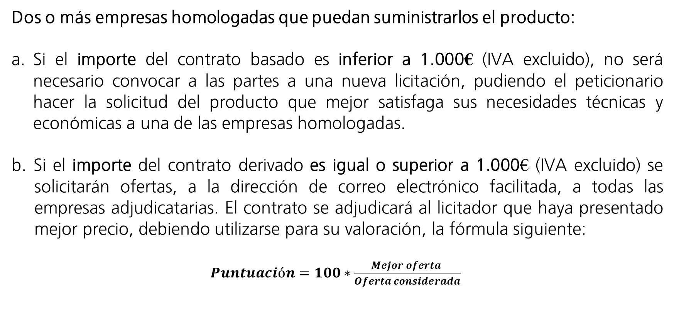
Dos o más empresas homologadas que puedan suministrarlos el producto:
Si el importe del contrato basado es inferior a 1.000€ (IVA excluido), no será necesario convocar a las partes a una nueva licitación, pudiendo el peticionario hacer la solicitud del producto que mejor satisfaga sus necesidades técnicas y económicas a una de las empresas homologadas.
b. Si el importe del contrato derivado es igual o superior a 1.000€ (IVA excluido) se solicitarán ofertas, a la dirección de correo electrónico facilitada, a todas las empresas adjudicatarias. El contrato se adjudicará al licitador que haya presentado mejor precio, debiendo utilizarse para su valoración, la fórmula siguiente:
$Puntuación=100∗\frac{Mejor oferta }{Oferta considerada}$
SERVICIO DE PLANIFICACIÓN Y SEGUIMIENTO DE LA CONTRATACIÓN
SERVICIO DE PLANIFICACIÓN Y RACIONALIZACIÓN DE LA CONTRATACIÓN

Slide 11
Hay establecido un sistema de penalidades por incumplimiento y/o resolución del acuerdo marco, cuya tramitación corresponde al Servicio de Planificación y Racionalización de la Contratación, debiendo darle traslado de cuantas incidencias se produzcan durante la ejecución del acuerdo, para que realice las actuaciones que procedan.
Todas las facturas irán identificadas con la denominación EXPTE. 2024_AM_07 y Agrupación de Gasto 2024_AM_07 “Acuerdo Marco para el suministro de material de oficina para la Universidad Miguel Hernández de Elche”, de manera que se pueda reconocer claramente que el material descrito en la misma corresponde a este Acuerdo Marco. La disposición de dicha identificación, bien en el encabezado o en el cuerpo de la factura, será arbitrariamente aceptada por la UMH de acuerdo a la propuesta de cada empresa adjudicataria.
SERVICIO DE PLANIFICACIÓN Y SEGUIMIENTO DE LA CONTRATACIÓN
SERVICIO DE PLANIFICACIÓN Y RACIONALIZACIÓN DE LA CONTRATACIÓN

Slide 12
COMPROMISO DE MANTENIMIENTO Y ACTUALIZACIÓN DEL CATÁLOGO Cláusula 4 PPT
Los proveedores seleccionados se comprometen a mantener permanentemente actualizada la información de los productos del CATÁLOGO UMH de la Universidad tanto en la información técnica y de uso y consumo, como en los precios.
Si cualquiera de los productos ofertados desapareciera del mercado, las empresas adjudicatarias vendrán obligadas a sustituirlo por otro de similares características que, en todo caso, deberá ser aprobado por la Universidad, junto con la tarifa correspondiente, en su caso.
GESTIÓN AMBIENTAL Cláusula 8 PPT
Las empresas adjudicatarias, durante la vigencia del acuerdo, se someterán en lo concerniente a sus prestaciones, al sistema de gestión ambiental de la UMH, teniendo en cuenta los aspectos ambientales derivados de su actividad.
SERVICIO DE PLANIFICACIÓN Y SEGUIMIENTO DE LA CONTRATACIÓN
SERVICIO DE PLANIFICACIÓN Y RACIONALIZACIÓN DE LA CONTRATACIÓN

